Slide 1
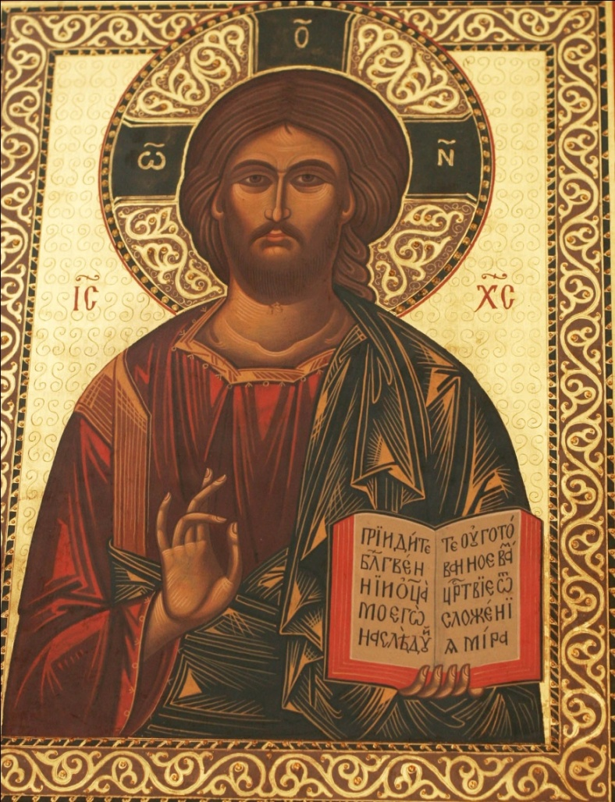
KRISTUS 9lk/UO2

Slide 2
Jeesus Kristus
Nimi Jeesus (kreikaksi Ιησους (Isous)) juontuu heprean nimestä Jeshua, joka tarkoittaa "Jahweh pelastaa".
Kristus (kreikaksi Χριστος (Hristos) on käännös heprean sanasta Mashiach (Messias), joka tarkoittaa voideltua.

Slide 3
VOIDELTU
Kristus = Messias = Voideltu
Jeesus on siis Daavidin poika, Israelin odotettu Messias.
Hän ei kuitenkaan ollut poliittinen johtaja, kuten odotettiin

Slide 4
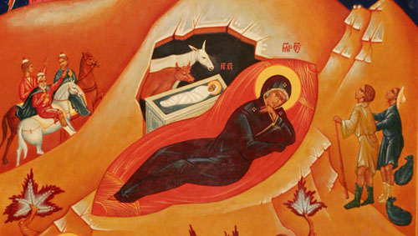
INKARNAATIO
Kristuksen maanpäällinen pelastustyö alkoi sillä hetkellä, jolloin hän syntyi ihmiseksi.

Slide 5
Jeesus syntyi ihmiseksi, eli inkarnoitui.
Jumalallinen luonto yhdistyi inhimilliseen.
Inkarnaatio = ”lihaksi tuleminen”
(sana caro = liha. Esim. paastoa edeltävät karnevaalit tarkoittavat lihasta luopumista)
Näin Kristus rakensi sillan kuilun yli, joka oli syntynyt ihmisen ja Jumalan välille synnin myötä.

Slide 6
Ihmisen Poika
Jeesus käytti itsestään nimitystä Ihmisen Poika.
"Ketuilla on luolansa ja taivaan linnuilla pesänsä, mutta Ihmisen Pojalla ei ole, mihin päänsä kallistaisi." Matt. 8:20
Ihmisen Pojalla on valta antaa maan päällä syntejä anteeksi Matt. 9:6
Ihmisen Poika on tuleva Isänsä kirkkaudessa enkeliensä kanssa, ja silloin hän maksaa jokaiselle tämän tekojen mukaanMatt. 16:27

Slide 7
Ihmisen Poika
Tähän liittyy ajatus
Kristuksen inhimillisestä alennustilasta
sekä jumalallisesta vallasta
Jo ennen Jeesuksen aikaa oli juutalaisten apokalyptisessä kirjallisuudessa muodostunut näkemys "Ihmisen Pojasta" eskatologisena hahmona, jonka oli määrä toimia välittäjänä Jumalan ja ihmisen välillä lopun aikoina.
Danielin kirja: Ihmisen poika asetetaan valtaistuimelle ja kuinka hänelle annetaan ikuinen kuninkuus.

Slide 8
Herra
Ylösnousemuksen jälkeen apostolit kutsuivat Häntä nimellä Herra.
Israelilaisilla on perinteinen tapa kutsua Jumalaa Herraksi.
”Minun Herrani ja minun Jumalani!” apostoli Tuomas

Slide 9
Jumalihminen?
Kristus on sekä täydellinen ihminen, että täydellinen Jumala
Tämä asia on synnyttänyt lukuisia harhaoppeja kirkossa.
On korostettu jompaakumpaa, tai kielletty toisen olemassaolo.

Slide 10
Jumala & ihminen
Myös ihmiseksi tulonsa jälkeen Kristus on edelleen todellinen Jumala.
”Minä ja Isä olemme yhtä”
Samanaikaisesti Hän on ihminen.
Ihmisenä Hän toteutti Jumalan tahdon.
Ihminen ilman syntiä.

Slide 11
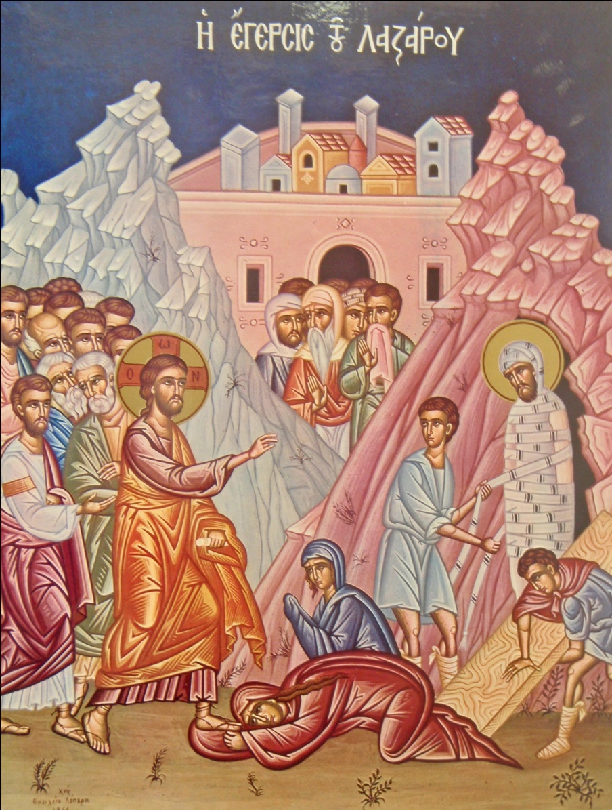
Jumalallisia ominaisuuksia ovat mm. ihmeet
Inhimilliset ominaisuudet ilmenevät mm. Hänen murheissaan ja peloissaan.

Slide 12
Nimityksiä
Jeesus
Kristus
Messias
Ihmisen Poika
Herra
Vapahtaja
Karitsa
Jumalan Poika

Slide 13
Luonnehdintoja
Humanisti
Opetti hyvää elämää ja lähimmäisen rakkautta
Anarkisti
Poliittinen vallankumouksellinen
Hippi
Epäsovinnainen, kansalaistottelematon
Kapinallinen
Kommunisti

